Slide 1

仅供学习使用，严禁商用，侵权必究
「框架搭建系列」
复杂逻辑场景PPT模板
Framework Series: Complex Logic Construction PPT Template
汇报人：开悟思维
汇报时间：20xx.xx

Slide 2
本版配色说明
配色⑧：商务纯蓝色
“钛青浮幕影，钢灰溯光澜！”
升级：数据驱动的全域增长
深化：全域融合与体验升级
配色⑦
整合：全域数据资产化与智能中台
启动：系统化工具基础构建
01
03
深海蓝#1C4274
钢灰色
#A5A5A5
亮蓝色
#4E88D4
04
02

Slide 3
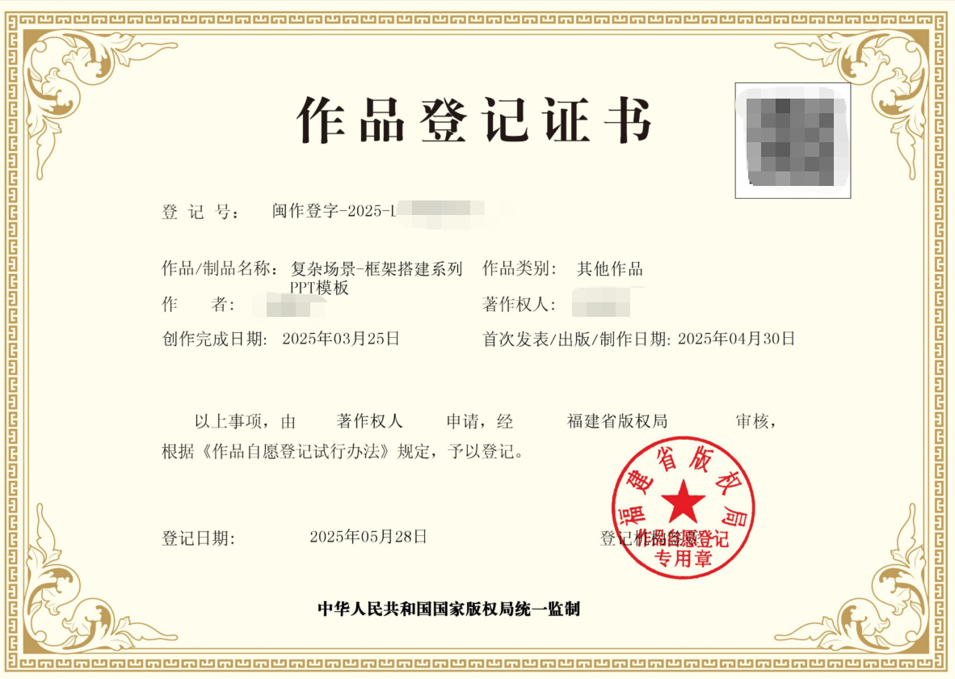
原创版权保护 侵权必究
本作品系开悟思维原创作品，已获国家版权局作品登记证书，仅供个人学习使用！

Slide 4

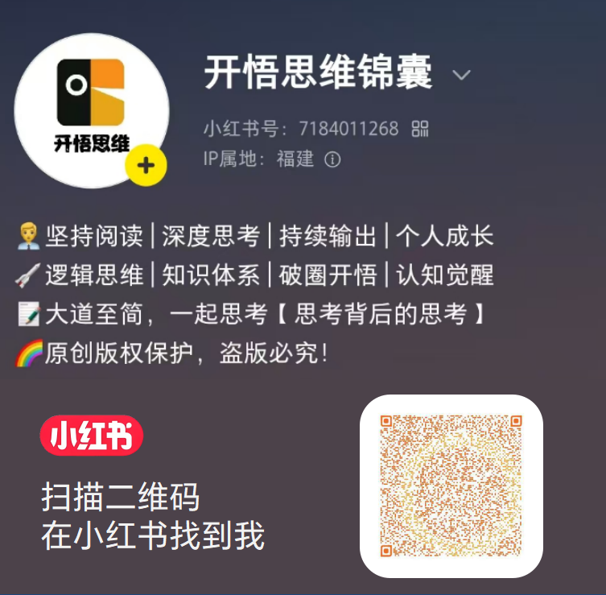
PPT模板使用过程中有任何问题
↓欢迎关注微信号，或小红书账号“开悟思维锦囊”↓

Slide 5

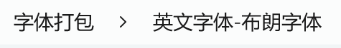
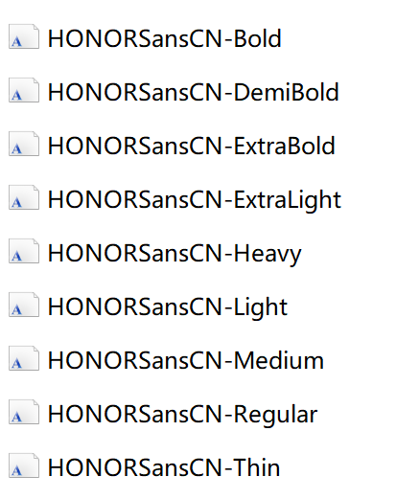
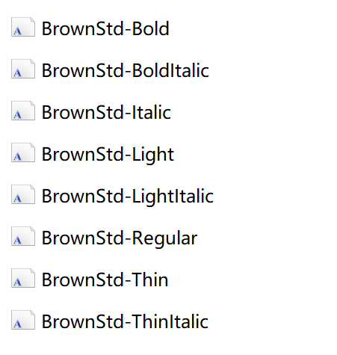
打开PPT前注意：请先安装字体，找配套字体包一键安装

Slide 6
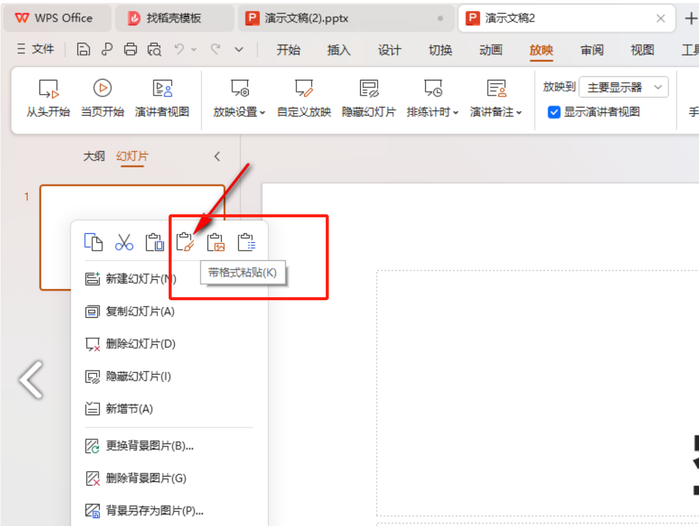
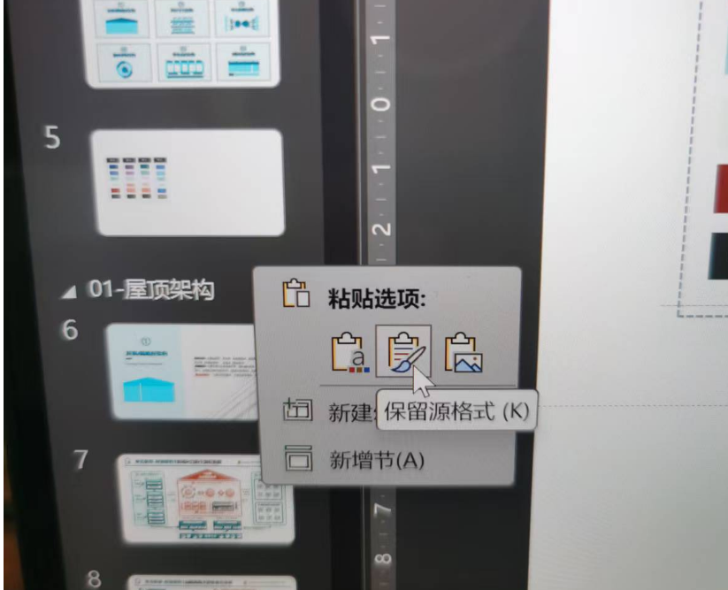
使用模板时：复制到自己PPT颜色变了怎么办？
WPS版本
office版本
复制PPT模板页面（也可多选页面），选择自己的PPT报告页面，右键点击选择“带格式粘贴”。
复制PPT模板页面（也可多选页面），选择自己的PPT报告页面，右键点击选择“保留原格式”。

Slide 7
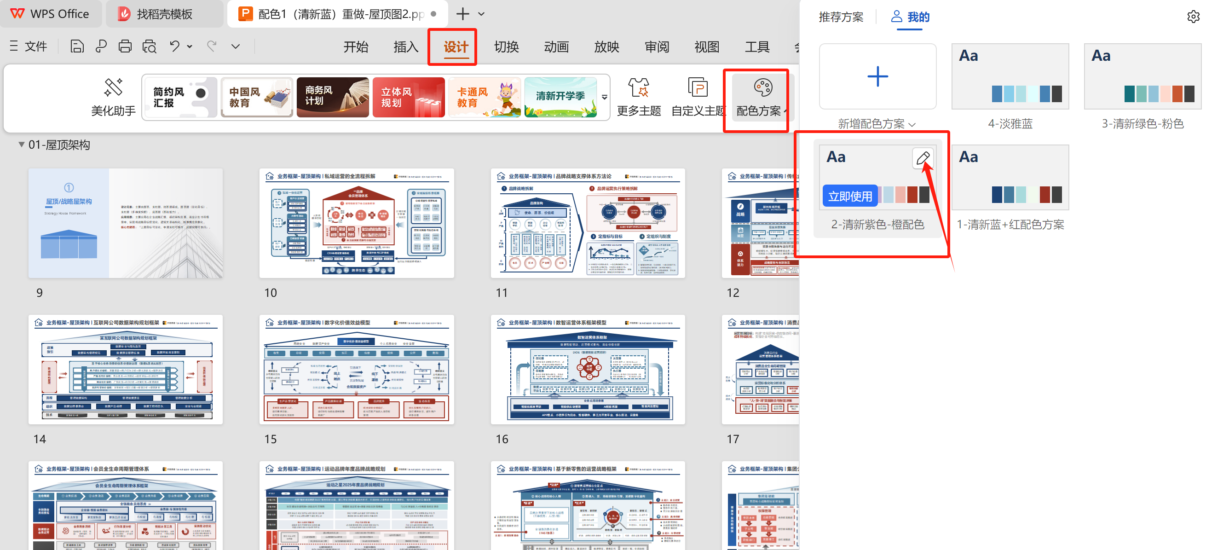
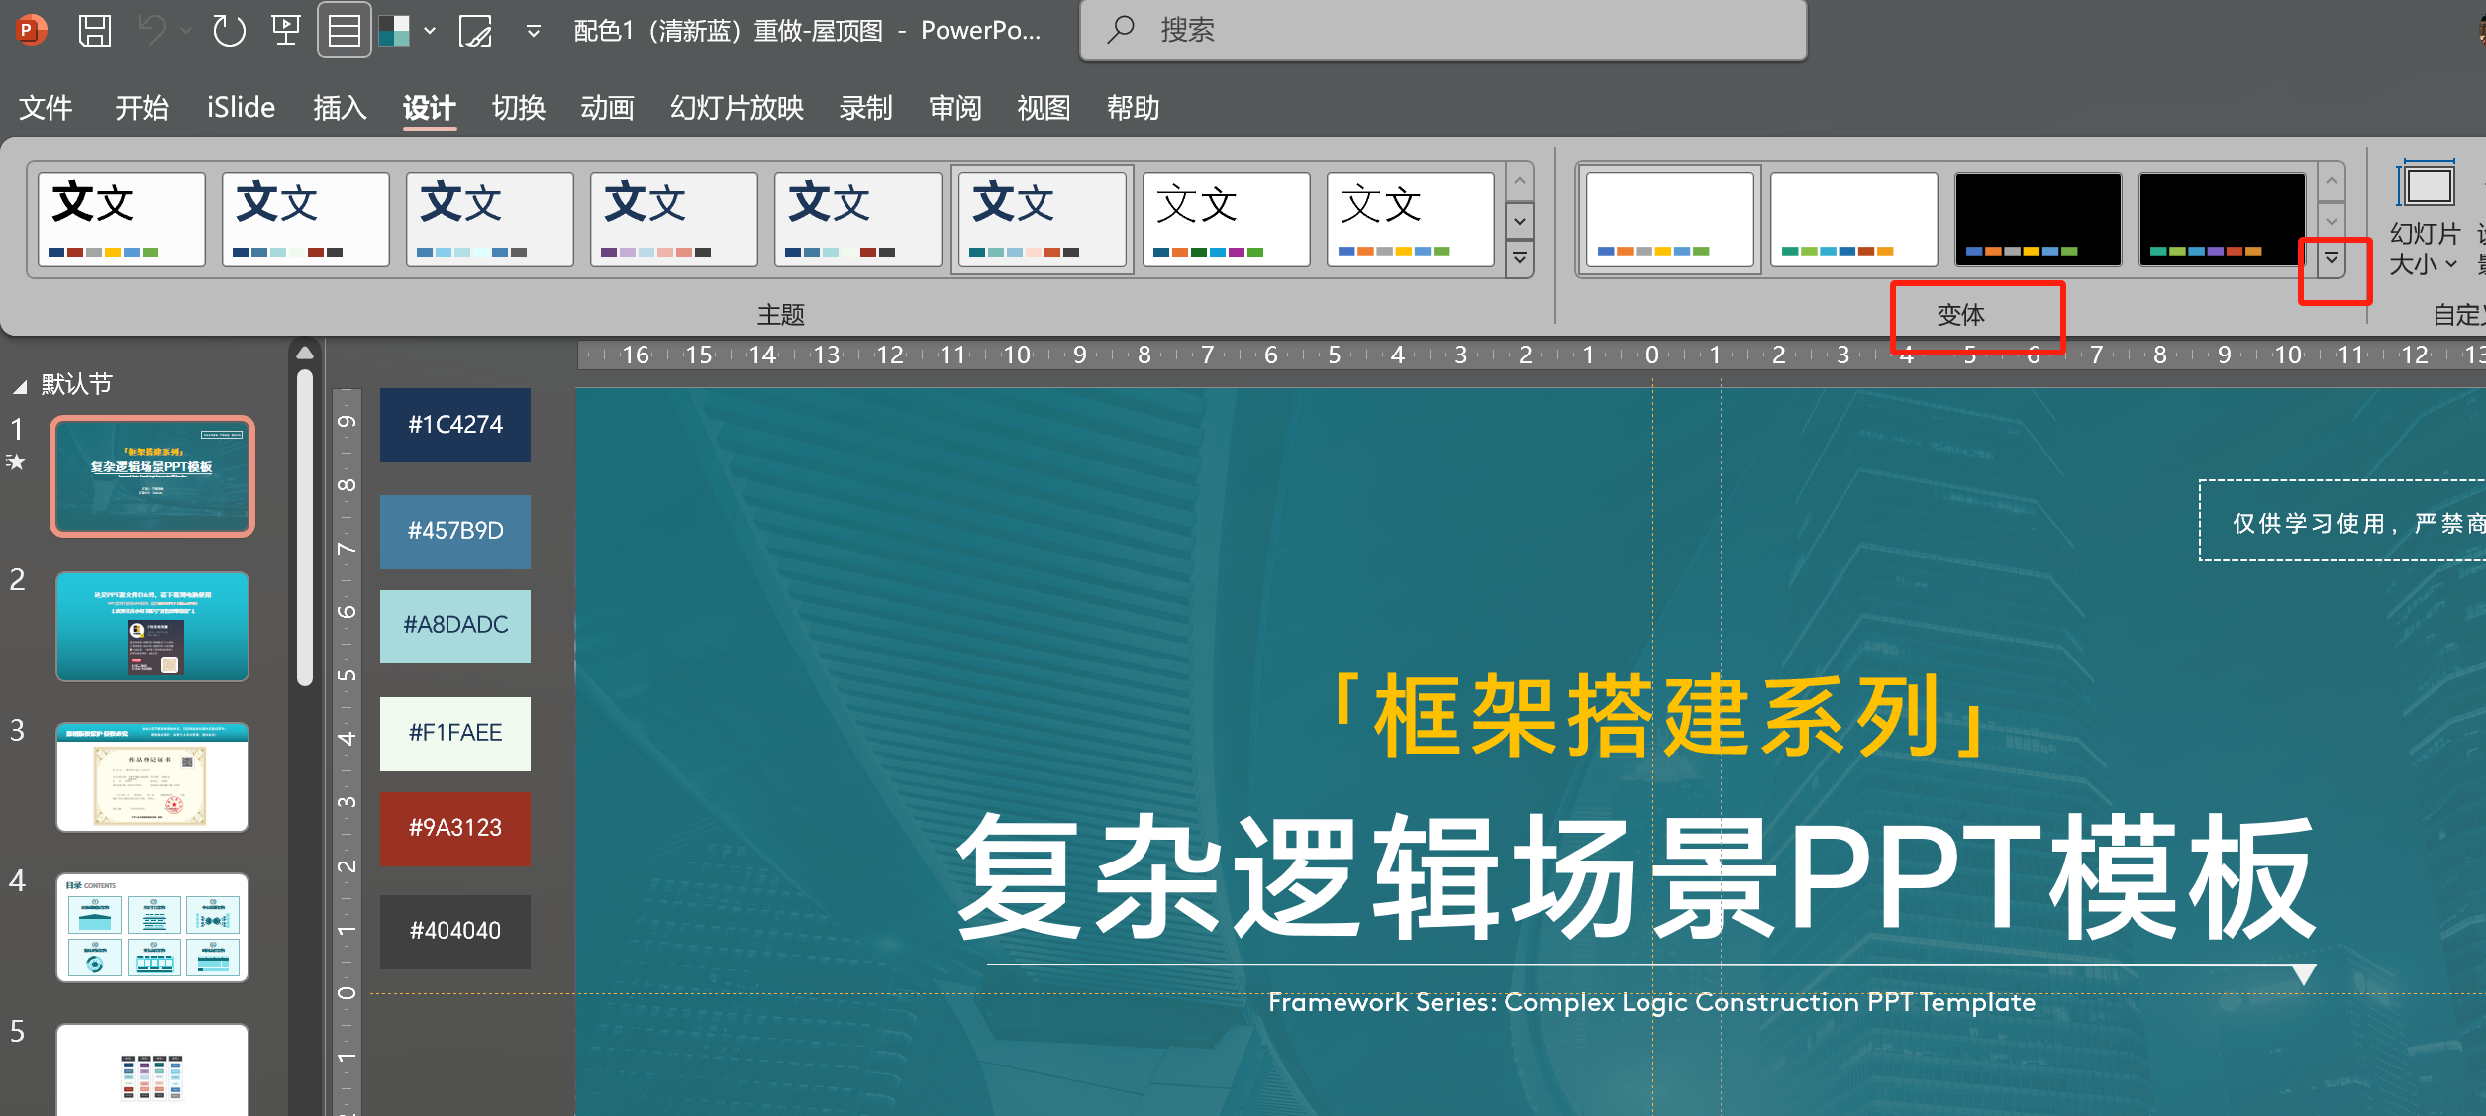
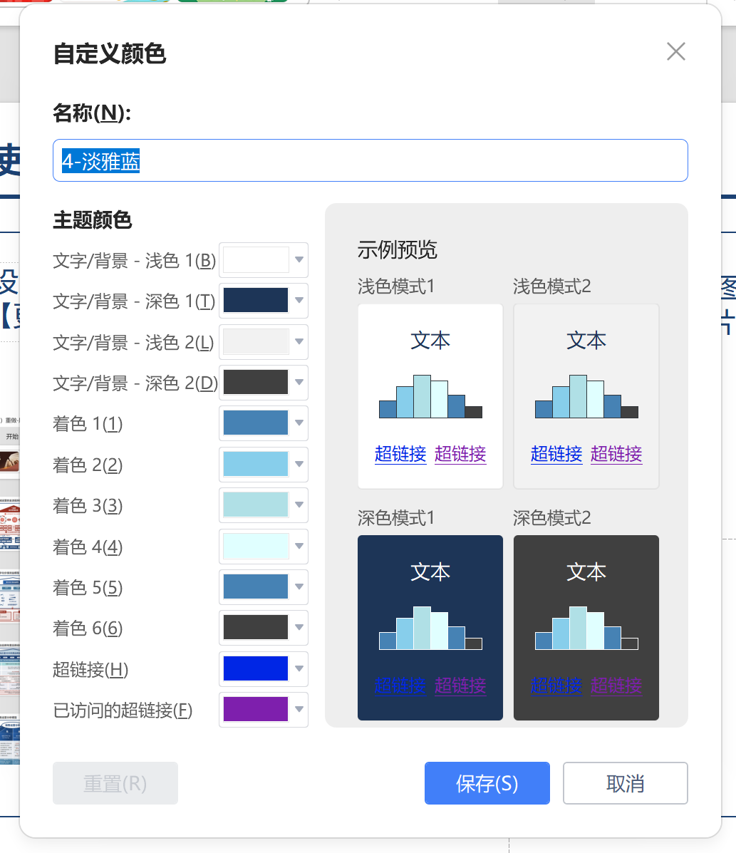
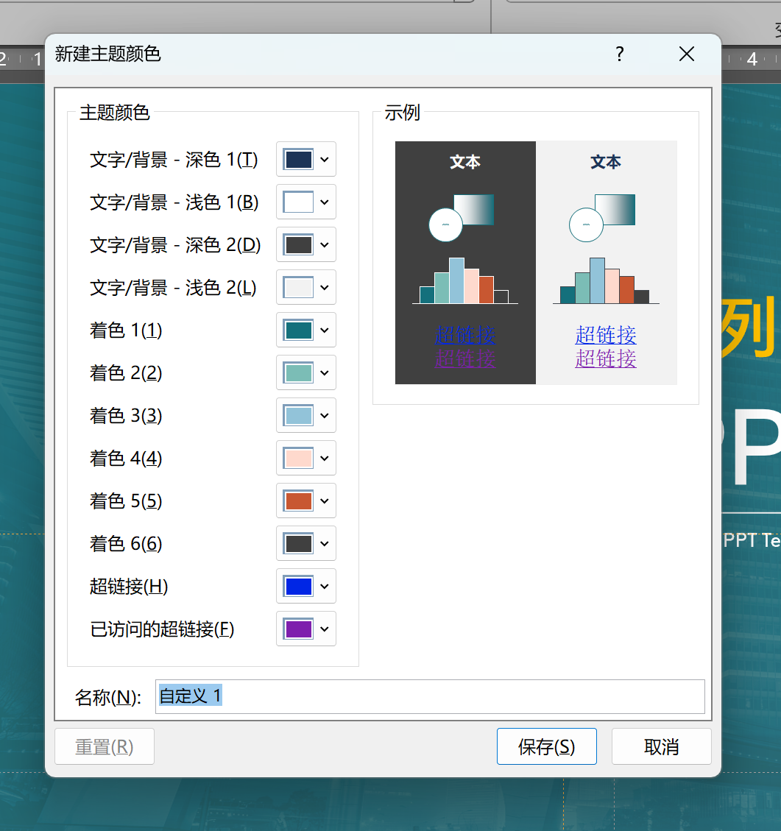
使用模板时：如何一键修改整套PPT的颜色？
WPS版本
office版本
① 点击【设计】选项卡，选择【配色方案】选项，选择【更多配色方案】，里面有本模板已经设定好的多种配色。点击【使用】即可一键全部替换。选择【自定义】也可配置自己的常用色。
① 点击【设计】选项卡，找到【变体】选择【颜色】选项，里面有本模板已经设定好的多种配色。点击其中一种颜色即可一键全部替换。选择【自定义】也可配置自己的颜色。

Slide 8
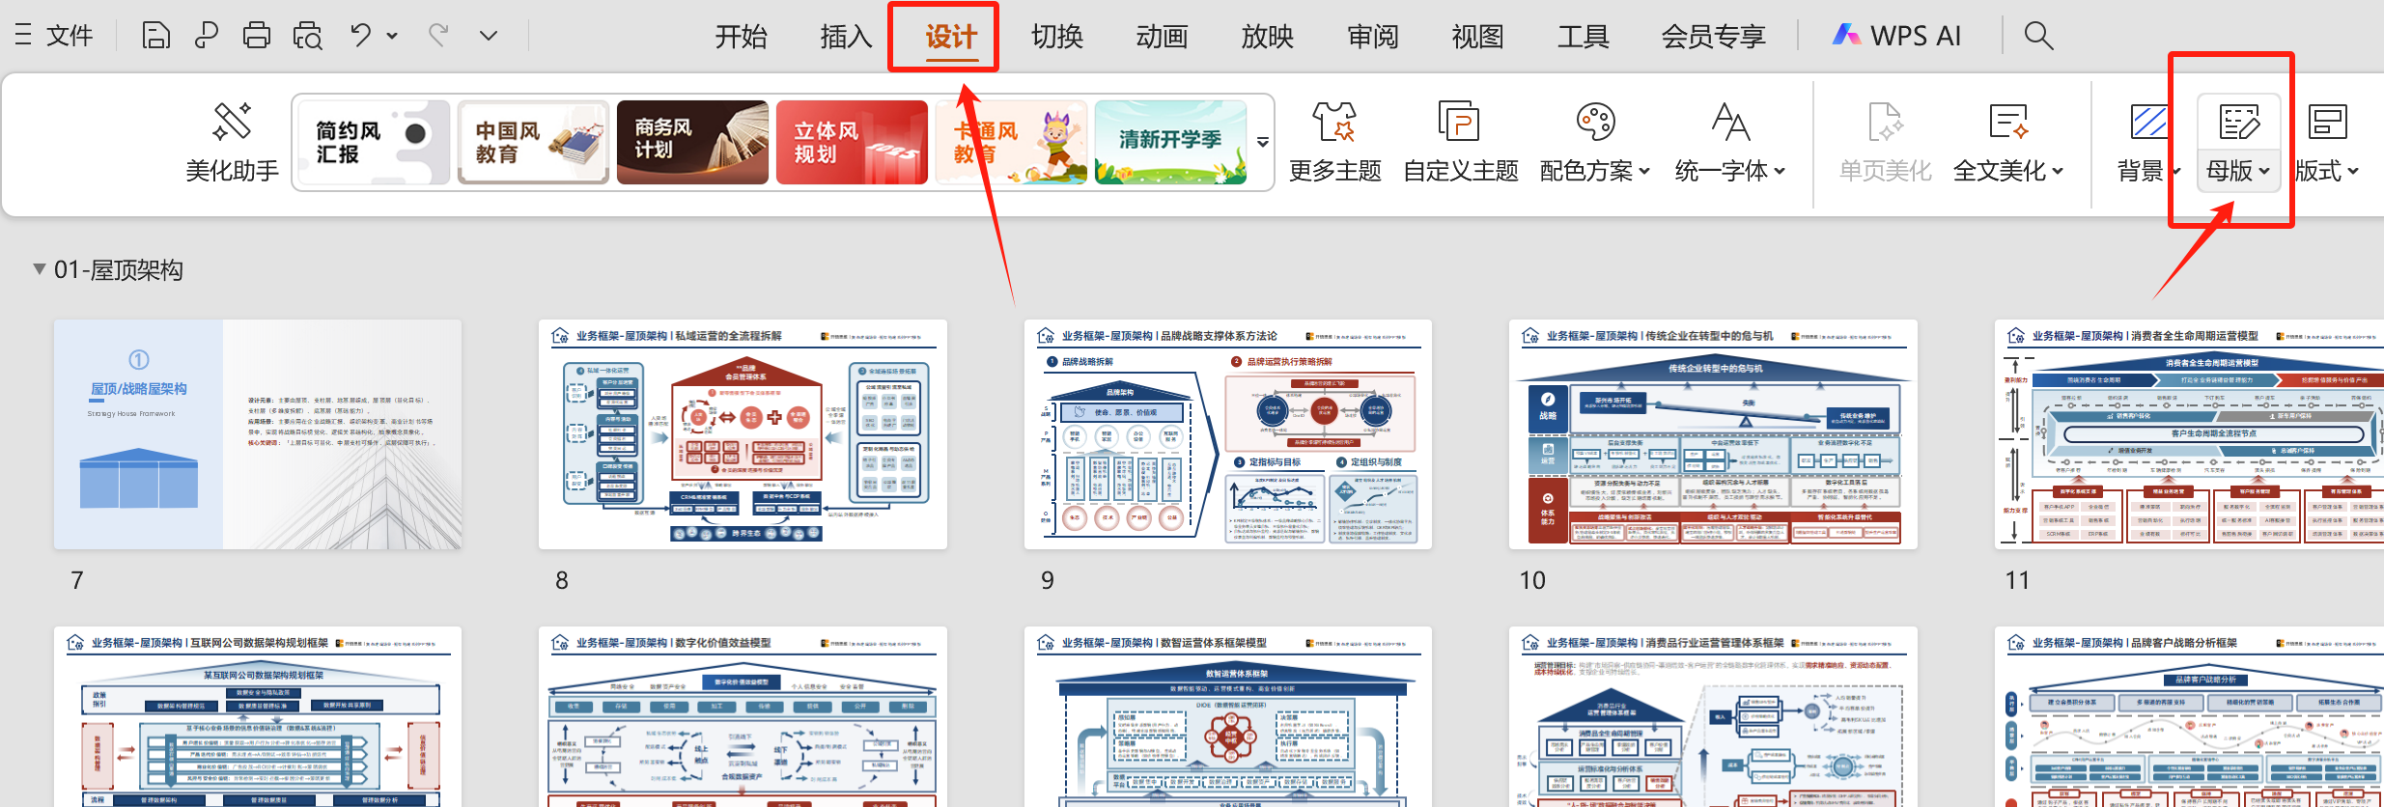
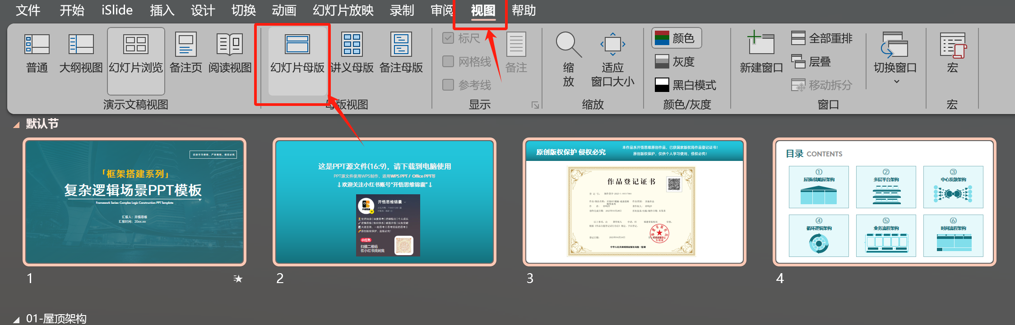
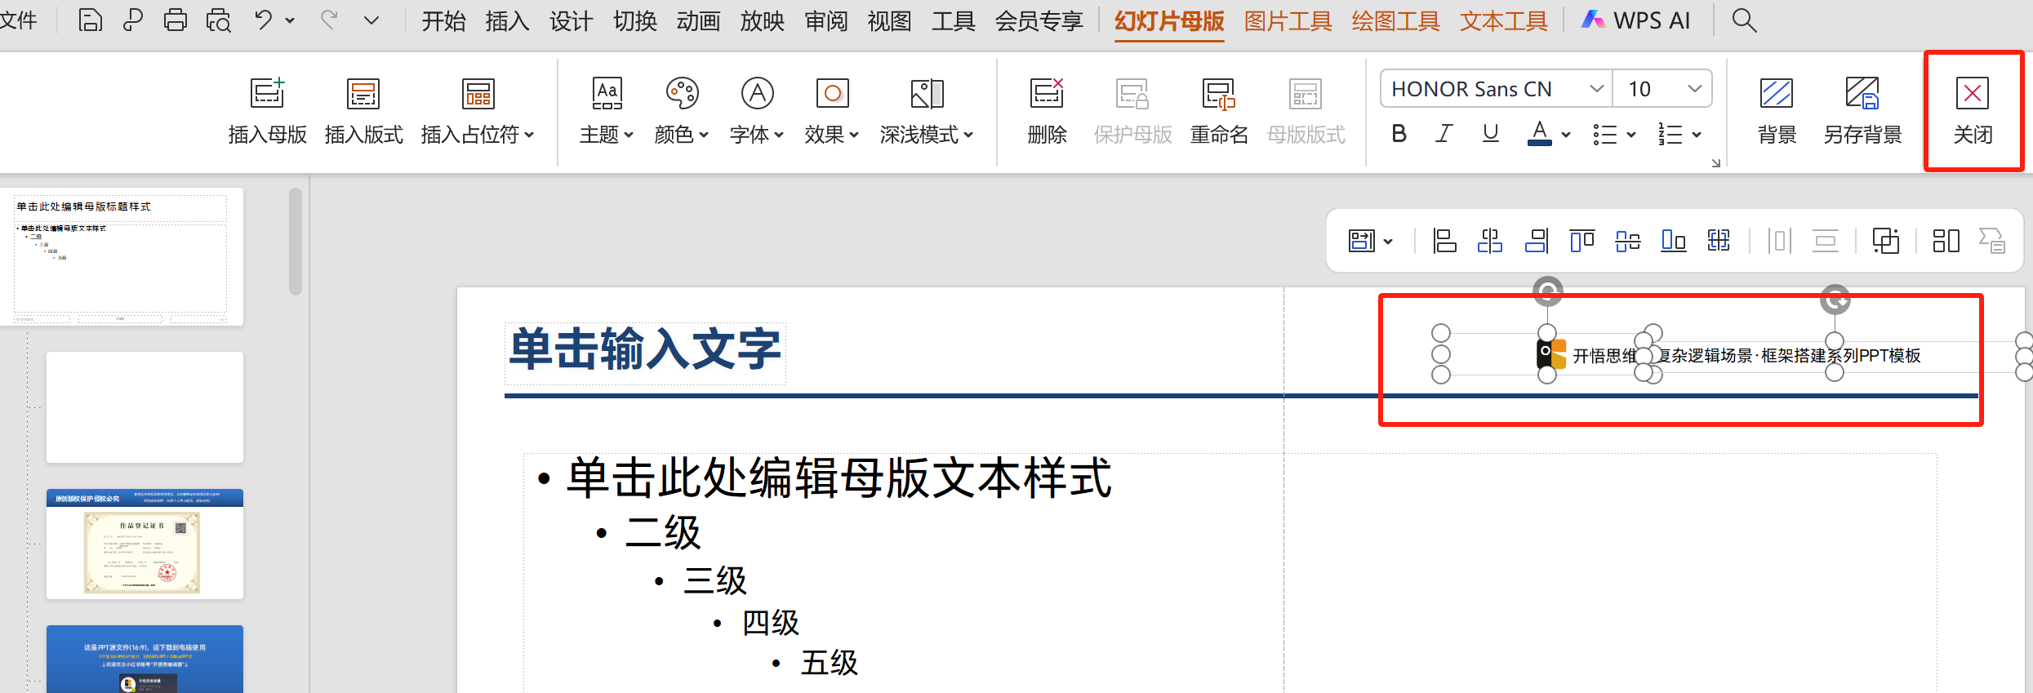
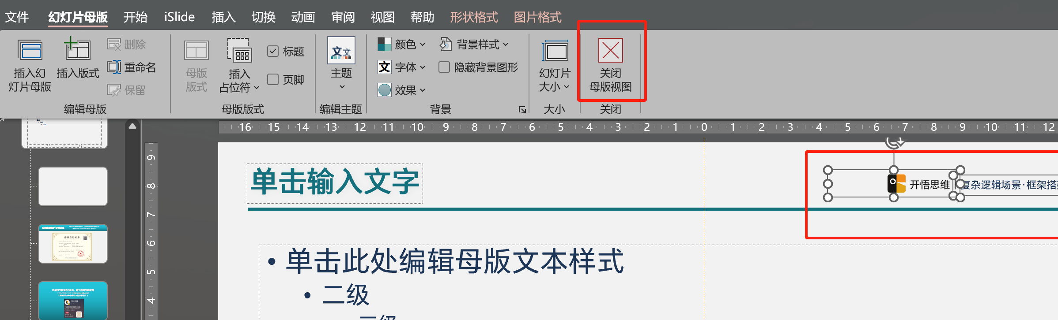
使用模板时：如何一键去除右上角的logo？
WPS版本
office版本
① 点击【设计】选项卡，选择【母版】选项，进入母版视图。② 进入母版视图后，右击logo选择删除，点击【关闭】幻灯片母版视图即可。
① 点击【试图】选项卡，选择【幻灯片母版】选项，进入母版视图。② 进入母版视图后，右击logo选择删除，点击【关闭】幻灯片母版视图即可。

Slide 9

目录
CONTENTS
①
②
③
屋顶/战略屋架构
多层平台架构
中心发散架构
④
⑤
⑥
循环逻辑架构
业务流程架构
时间流程架构

Slide 10

④
循环逻辑架构
设计元素：以核心主体为中心，通过环形、树状或网状结构直观展示循环关系，添加箭头或渐变颜色标注循环方向，若涉及多层循环（如战略层、执行层），用嵌套环形图分层呈现。
应用场景：主要应用如分析问题的起点和终点形成的思考闭环、业务流程循环图、时间上周期性的复盘、软件开发中“需求迭代”的循环等，循环逻辑架构PPT不仅能清晰传达动态闭环系统的复杂性，还能直接关联实际业务场景，增强决策说服力。
核心关键词：「闭环结构、循环方向、动态反馈​」。
Circular Logic Framework

Slide 11








业务框架-循环逻辑架构 | 零售私域全域运营框架
复杂逻辑场景·框架搭建系列PPT模板
数字化营销+全域运营模式 → 聚焦会员价值+个性化体验
对外：拓展公域流量，构建品牌声量
对内：深耕私域用户，提升复购忠诚
会员
圈层
鞋服企业提供战略转型，构建了：
以会员为根基、圈层为纽带、达人为杠杆的增长飞轮
实现从“流量收割”到“用户共生”的战略升级
导购
达人
升级：数据驱动的全域增长
深化：全域融合与体验升级
数字化+用户画像
公域运营+平台合作
公域运营+内容种草
启动：系统化工具基础构建
整合：全域数据资产化与智能中台
数字化+内容创意
01
03
公域运营+广告投放
数字化+渠道管理
价值重构：
战略转型：
私域运营+会员体系
数字化+智能营销
全域融合与体验升级
数据驱动的全域增长
私域运营+社群互动
数字化+体验优化
精准营销+用户洞察
04
02
数字化+产品运营
场景触发+效果优化
数字化+社交裂变
数据
精投
智能
制造
安全
赋能
悦享

Slide 12



业务框架-循环逻辑架构 | 人力资源数字化转型路径
复杂逻辑场景·框架搭建系列PPT模板
双轮驱动：战略价值线牵引方向，数字能力线提供动能。
战略对齐
业务
强化企业人力资源管控
决策能力
全面提升人力资源运营
管理水平
数据
数据治理
制度保障
双轮驱动
流程标准化
驱动
战略
平台
业务
分析洞察
目标
战略
价值
规划
制度
员工
数据
数字
能力
创新
敏捷迭代
流程
平台
组织效能
愿景
技术
强化管控
变革
驱动
变革推进
模式突破
价值
提升管理者和员工
服务满意度
推进企业整体人力资源
数字化建设
创新
动态循环
技术
数字化基础设施（如AI、云计算、大数据分析）
数据
通过数据治理、分析洞察驱动决策（如人才画像）
平台
一体化系统载体（如HRIS），整合流程、打破信息孤岛
创新
通过包容试错、敏捷迭代，推动模式与机制突破

Slide 13







业务框架-循环逻辑架构 | B2B数字赋能家居建材业
复杂逻辑场景·框架搭建系列PPT模板
数字化赋能
面向上游提供数据辅助决策、智能供应链协同等服务。
面向下游提供智慧门店等服务，赋能经销终端
上游客户
下游客户
生产
环节
通过市场数据预测与产能分析，辅助工厂实现多品类小批量柔性化定制生产。
采购环节
通过动态采购模型与滞销预警机制，辅助门店精准匹配区域消费趋势备货。
流通
环节
依托智能仓储系统优化大件建材分拣调度，实现全链路可视化配送管理。
家居建材
B2B平台
经营
环节
基于云端ERP系统实现多店库存联动与财务自动化，降低人力管理成本。
营销
环节
基于SaaS化3D设计工具赋能渠道商，精准触达装企与设计师群体。
服务
环节
借力AI设计工具生成沉浸式家装方案，提升客户转化率与客单价。
一站式深度价值服务
信息服务
营销服务
交易服务
金融服务
物流服务
售后服务
技术中台+数据中台+业务中台

Slide 14
业务框架-循环逻辑架构 | 运营管理的一核四维三翼
复杂逻辑场景·框架搭建系列PPT模板
第一维
清晰的战略方向是否对齐？
是否建立了鼓励创新、容忍失败、追求卓越的执行文化？
向外要增长
质量固本
零缺陷交付
需求深挖
客户洞见机制
向内要效益
（顶层牵引）
第三翼：组织创新翼（激活力、促变革）
第二翼：客户价值翼（创收入、塑品牌）
第一翼：精益管理翼（提效率、降成本）
成本工程
构建成本优势
体验升级
客户触点MOT
四维
支撑
第二维
量化指标
节点标准
流程显性
向人要潜能
“一维”
“二维”
（运行法则）
实时监控
执行固化
持续改进
战略
标准
四维支撑
“一核”
四维支撑
流程再造
打破部门的墙
价值增长
服务延伸
客户粘性与复购
第三维
组织架构
人才梯队
“四维”
“三维”
技术
组织
扁平化架构，快速响应市场
具备支撑战略的核心能力
四维
支撑
（执行主体）
机制激活
考核与激励
赋能授权
去中心化决策
敏捷迭代
小步快跑机制
第四维
数据
打通
AI
赋能
BI
分析
技术
提效
（智慧赋能）

Slide 15






业务框架-循环逻辑架构 | 企业数字化转型中的困难
复杂逻辑场景·框架搭建系列PPT模板
企业数字化转型难的根本原因
技术迭代迅速
技术迭代迅速、组织架构僵化、数据孤岛、人才技能短缺、安全风险、投资回报不确定等多重因素。
投资回报不确定
1
传统企业在数字化转型中的天然不足
业务流程受阻
组织架构僵化
表象：传统企业在数字化转型领域面临基础设施薄弱、数据治理混乱、员工数字化技能不足。
原因：根本原因是企业对于数字化转型战略布局仍停留在传统视角，缺乏顶层设计和系统规划。
数字化
转型困难
人才技能短缺
数据形成孤岛
2
转变传统视角，实现智慧化的全面转型
改变：企业需要转换传统数字化转型视角，采用新模式、新工具和新思维来应对困难和挑战。
实现：公司致力于为企业打造智慧企业数字化转型全链条产品及服务，实现企业数字化转型的数智化、全域化、闭环化。

Slide 16



业务框架-循环逻辑架构 | 碳中和循环发展战略框架
复杂逻辑场景·框架搭建系列PPT模板
目标：2030年工业能源利用率提升至50%（2023年基准：32%）
工业能效升级
E
环境维度
重点领域单位产值碳排放下降
-45%
投资：创新环保技术研发投入≥年营收的5%（示例：宁德时代）
架构与监管
自然资源
环境维度
G
治理维度
补偿政策
能源利用率
减排量：钢铁/化工行业污染物排放强度降低40%。
ESG管理架构
资源可持续管理
供应链管理
激励与问责机制
能效提升与清洁能源
污染物排放
可持续供应链
5
1
减排技术与监控
战略方向
就业规模：新能源车/光伏供应链新增岗位80万；
4
2
绿色就业计划
合规与
商业道德
道德规范与反贪腐
3
G
G
E
E
3
构建绿色就业机制，带动低碳产业链新增就业
+120万人
G
E
废弃物循环处理
污染与废弃
社区覆盖：建立200个零碳示范社区（2025年试点：20个）
2
G
E
4
G
E
低碳技术研发与绿色创新
社会维度
信息披露与审计
1
S
S
5
公平性指标：女性在绿色技术岗位占比提升至35%。
透明度
5
S
S
S
1
4
2
创新环保机会
安全与可持续产品
3
社区发展与公益
多元包容与平等机会
人权保障与劳工权益
公平雇佣与福利
监管要求：2026年起上市公司Scope 1-3碳排放强制披露；
产品责任
社会与社区
碳透明披露机制
员工待遇
治理架构升级，实现企业碳足迹100%可追溯，绿证交易覆盖率提升至90%。
技术支撑：区块链碳账本覆盖80%供应链节点；
多样性与机会
人权
治理维度
S
社会维度
市场机制：碳交易额突破5000亿/年（2023年：2100亿）。

Slide 17







业务框架-循环逻辑架构 | 知识付费的运营模型
复杂逻辑场景·框架搭建系列PPT模板
流量导入
标杆案例：某职场教育品牌运营实践
以客户为中心
深度互动
知乎等搜索引擎
私域阵地
钉钉课堂
知识店铺
公域内容矩阵：
①抖音发布「3分钟职场干货」短视频，引流转化9.9元体验课；
②知乎回答「如何升职加薪」收藏量10万+，植入系统课链接。
微信公众号
小程序
用户
运营
品牌APP
公域阵地
公私
域全
联动
产品种草
精准获客及流量转化
深度运营及客户价值挖掘
企业网信
课程试听
私域深度服务：
①企业微信社群「21天成长计划」,每日打卡+导师晚8点答疑；
②会员分层权益：普通会员免费直播，年费会员：1v1职业规划。
小红书种草
会员中心
直播课程
B站等视频平台
学习社群
得到等课程平台
社交分享
数据化运营：
①CDP识别「高潜力用户」，推送4999元私教课;
②A/B测试社群话术，优化后7日留存率从40%提升至58%。
内容分发
裂变拉新
公域做广度 + 私域做深度 + 数据做连接 = 知识付费最佳运营实践

Slide 18

业务框架-循环逻辑架构 | 互联网消费者行为洞察
复杂逻辑场景·框架搭建系列PPT模板
用户画像看板
A/B文案
触达时机
闭环迭代
效果闭环监测
忠诚计划
忠诚度驱动策略
会员体系：阶梯式权益；
个性化体验：基于浏览历史的首页推荐；
社交裂变：老客砍一刀邀请；
价值分层：RFM模型；
行为聚类：“冲动型”与“理性比价者”；
场景定向：如“母婴类用户-晚8点后活跃-关注奶粉折扣”。
用户分群
生成客户画像
精准触达
精准营销策略
指标监控
敏捷迭代
数据整合
构建用户标签
情感洞察
深层需求挖掘
3
4
8
7
精准触达
流量获取与客户转化
提升忠诚
消费洞察与价值创造
通过CDP（客户数据平台）整合数据，从而
聚合多源数据，构建用户标签体系。
通过挖掘用户未表达的隐性需求与情感倾向，形成用户需求矩阵（显性需求vs隐性需求）。
1
2
5
6
静态标签：性别、年龄
情感分析：NLP解析
动态标签：浏览、加购
用户需求
明确需求与触达场景
用户行为
关键节点与体验断点
行为关联：购物 浏览
场景标签：活跃时段、活动
深度访谈：5Why分析法
.
兴趣标签：品类、价位区间
需求挖掘：通过搜索关键词分析、社交媒体话题识别用户痛点。
场景划分：确定用户高频触达场景。
漏斗分析：监测从“浏览→加购→支付”的转化率，定位流失环节。
归因分析：首次点击/末次点击归因分析，识别影响复购的核心渠道。
需求分析：用户需求矩阵
围绕精准触达和提升忠诚两大核心目标，构建的互联网消费者行为洞察框架

Slide 19







业务框架-循环逻辑架构 | 汽车产业生态架构布局
复杂逻辑场景·框架搭建系列PPT模板
车联网服务
智慧出行方案
车生态金融
降低TCO
经销商
无感服务
生态交叉
智能车联平台：提供车辆数据管理、远程诊断、OTA升级服务；
安全出行保障：构建端到端加密的车云通信体系。
行业定制平台：车厂数字展厅、4S店智能管理系统；
新基建赋能：V2X车路协同系统、智慧停车场集成。
车辆生命周期
出行场景运营
车联网
智慧出行
车主社群
增强LTV
车联+
车主生态运营
增值衍生业务
车主生活圈：整合充电、保险、维保等消费场景；
数据价值转化：驾驶行为分析驱动的精准服务推荐。
车主运营
增值业务
车主
移动服务网络：一键上门洗车、充电车救援；
汽车金融科技：融资租赁风控模型、供应链金融.
车联平台
车联服务
生命周期转化
动态权益
刺激出行
核心优势：
主机厂战略合作
车规级安全认证
覆盖率
10大核心领域
50+创新场景
200+
与头部车企联合研发
ISO功能安全认证
覆盖生产-零售产业链
智能驾驶/电动化等
AR维修指导等场景方案
整合产业联盟伙伴

Slide 20


业务框架-循环逻辑架构 | 公域引流+私域深耕
复杂逻辑场景·框架搭建系列PPT模板
引入流量
增强粘性
精准引流
搜索优化
线下引流
达人合作
口碑传播
平台曝光
私域内容
内容营销
会员专享受
社群历史
覆盖潜客
私域直播
挖掘需求
双轮驱动
广泛分发
精准触达
公域
私域
拓展渠道
高频互动
数据赋能
线上+线下
…
…
提升好感
广泛拓展 打响品牌
精耕细作 沉淀用户
社群互动
1
精准引流，沉淀私域
2
分层运营，深耕用户
3
内容共创，放大声量
4
数据闭环，驱动增长
在公域平台通过优质内容吸引目标用户，再以福利或服务为诱饵，将其引导至私域池沉淀，完成流量闭环的第一步。
在私域内对用户打标签分层，实施精细化、个性化互动，通过专属服务和社群活动，有效提升用户粘性与长期忠诚度。
激励私域用户进行口碑分享与内容生产（UGC），筛选优质内容反哺公域，借助真实体验吸引新用户，实现裂变式增长。
打通公私域数据，分析用户全生命周期行为，用私域的深度洞察反哺公域的广告投放与内容策略，形成持续优化的增长飞轮。

Slide 21












业务框架-循环逻辑架构 | 新能源电池的循环经济
复杂逻辑场景·框架搭建系列PPT模板
新能源汽车电池循环经济的关键路径：
1、梯次利用：储能电站、备用电源；
2、材料再生：湿法冶金、直接回收；
3、模式创新：BaaS（电池即服务）
电池原
材料开采
电池模块再设计
电池全生命周期阶段
针对退役电池的模块化结构进行重新设计，使其适应新场景或提升性能。
梯次利用
（储能系统）
循环经济框架下的
电芯
生产商
电池翻新
（性能恢复)
减少资源消耗
新能源
汽车厂商
通过循环再生技术，闭环回收、材料替代，降低对钴、锂、镍等稀缺金属的依赖。
电池维修
接收旧电池
共享电池模式
不可回收
废弃物
以蔚来汽车为例，电池所有权分离，用户按月付费租赁电池，退役电池由蔚来统一回收用于储能站。
用户/消费者

Slide 22







业务框架-循环逻辑架构 | 线上线下业务联动模型
复杂逻辑场景·框架搭建系列PPT模板
投放-吸引目标受众
指标分析
线下购买转化、分享线上传播发酵
销售漏斗分析
回顾线上业务的关键指标，分析数据的变化趋势和原因。
提供无缝的数字化服务和产品
包括销售额、客流量等，找出销售业绩的增长点和下降点。
用户反馈
客户体验
收集用户的反馈和评价，了解用户对产品或服务的满意度。
通过客户调查、投诉分析等方式，了解客户在门店的购物体验。
线上线下联动
线上
线下
Marketing strategy
Brand marketing
Brand marketing
实时数据共享
无缝用户体验
线上线下互补
营销策略评估
提供直接的人际交互和产品体验
促销活动评估
包括广告投放、社交媒体推广等，分析哪些策略有效，哪些需要调整。
分析活动对销售的促进作用，以及活动成本和收益的关系。
团队协作
门店运营管理
是否存在沟通不畅或工作流程不合理的地方。
检查门店的日常运营管理，包括商品陈列、库存管理等。

Slide 23

业务框架-循环逻辑架构 | 客户业务管理三环运营
复杂逻辑场景·框架搭建系列PPT模板
价值导向的核心
业务环
02
客户环
01
三环联动：运营闭环的构建
业务环涵盖产品、服务、渠道、营销等环节，是将客户需求转化为实际交付的过程。运营需优化业务组合，提升产品竞争力，拓展触达渠道，并通过数据驱动决策，实现精准营销与高效转化。
业务环的核心是“创新-执行”，即不断迭代业务模式，同时确保落地效率。
模块一：客户洞察
01
建立客户数据平台，整合交易数据、行为数据、客服记录和社交舆情；运用RFM模型、用户画像、同理心地图等工具进行分析；定期开展用户访谈和体验监测。
客户
CUSTOMER
价值创造的载体
运营闭环的构建
业务
BUSINESS
模块二：客户交互
客户运营的
“三环模型”
将洞察转化为实际体验的过程，核心在于“连接与服务”。它涵盖了客户从认知、购买到使用、求助的全部触点，线上线下全渠道布局，确保体验的一致性。
03
02
管理环
03
管理
相互依存，实现动态平衡
管理环包括组织、流程、资源、绩效等支撑体系，为业务运营提供稳定保障。运营需建立敏捷的组织架构，优化流程效率，合理配置资源，并通过数字化工具提升管理透明度。
管理环的核心是“协同-优化”，即协调各方资源，持续改进运营效能。
ADMIN
模块三：客户资产
设计分层级的会员体系和权益；开展老带新裂变活动；建立NPS（净推荐值）监测机制，并将客户反馈闭环至业务改进中；鼓励UGC（用户原创内容）和口碑传播。
价值保障的基石

Slide 24
业务框架-循环逻辑架构 | 小红书客资经营链路图
复杂逻辑场景·框架搭建系列PPT模板
这是整个经营链条的基石。在小红书平台，用户是基于兴趣和搜索发现内容的。
心智起点：优质的内容能够在用户心中种下草，建立初步的信任感和兴趣，让用户产生“想要了解更多”或“这个能解决我的问题”的想法。
好内容
心智起点
①
好内容
.
好服务是经营通路。当用户被内容吸引后，下一步就是互动和咨询。
人感咨询：“人感”意味着咨询过程要像朋友之间的建议，真诚、专业且有温度，针对用户的具体问题（如预算、肤质、档期）提供个性化解答。
消费内容
②
好服务
核心逻辑
用户
有效投放放大生意效果。有了好的内容（素材）和好的服务（转化能力），最后需要通过投放来放大成果。
生意放大：放不是盲目花钱，而是把已经验证过的“好内容”投给更精准的人群，从而获取更多的客资。
洞察助力
人感咨询
③
好效果
有效投放
生意放大
私信承接
经营通道
心智起点
经营通路
转化生意

Slide 25
业务框架-循环逻辑架构 | PDCA循环工作法
复杂逻辑场景·框架搭建系列PPT模板
计划阶段
01
执行阶段
Act 处理
Plan 计划
Do 执行
基于现状调查与数据分析，设定清晰可量化的目标，并制定详细实施步骤。需明确5W1H（为何做、做什么、何处、何时、谁做、如何做），同时预判潜在障碍并制定预案。
Check 检查
严格按照既定计划展开行动，落实各项措施。在执行过程中注重过程管控与数据记录，确保动作不走样。同时做好人员沟通与资源协调，及时解决突发问题，保证执行进度与质量。
PDCA
循环工作法
02
04
对检查结果进行总结处理。将有效措施标准化纳入制度，防止问题复发；未解决问题转入下一循环持续改进。通过固化成果与迭代升级，推动工作质量螺旋式上升，实现管理闭环。
将执行结果与计划目标进行对比分析，评估达成情况。通过数据统计与现场验证，找出成功经验与存在的偏差，深入剖析问题根源。既要肯定成果，也要不回避短板，为改进提供客观依据。
03
处理阶段
检查阶段

Slide 26
业务框架-循环逻辑架构 | SWOT分析法模型
复杂逻辑场景·框架搭建系列PPT模板
优势（Strengths）
劣势（Weaknesses）
技术领先
品牌声誉
成本优势
资金短缺
技术落后
管理混乱
组织内部具备的积极因素，是提升竞争力的基石，有助于在市场中占据有利地位。识别优势能让企业聚焦核心能力，在战略制定中最大限度地利用现有资产，巩固市场地位。
组织内部存在的限制性或薄弱环节，这些因素可能阻碍发展，增加运营风险。通过坦诚评估自身不足，企业可以制定针对性的改进计划，弥补短板，防止在竞争中错失良机。
Strengths
优势
Weaknesses
劣势
SWOT
分析法
Threats
威胁
Opportunities
机遇
威胁（Threats）
机遇（Opportunities）
竞品崛起
法规收紧
材料上涨
政策支持
需求增长
新技术
外部环境中可能对组织造成不利影响的挑战，这些因素可能侵蚀利润或引发危机。识别威胁有助于企业建立预警机制，制定应对策略，降低外部冲击带来的不确定性。
外部环境中有利于组织发展的趋势或变化，抓住机会可以帮助企业实现快速增长。通过扫描宏观环境，企业能够提前布局，借助外部利好因素拓展业务版图或实现转型升级。

Slide 27

业务框架-循环逻辑架构 | PDCA复盘工作法
复杂逻辑场景·框架搭建系列PPT模板
标准化
将有效措施纳入标准操作流程
明确改进目标，如提高生产效率
目标设定
04
问题解决
针对新问题制定解决方案
收集并分析当前流程数据
现状分析
持续改进
制定下一阶段的改进计划
行动
识别问题根源，如设备老化
原因分析
循环迭代
准备进入下一个PDAC循环
计划
制定具体的改进措施
改进策略
分析原因
制定计划
标准化流程数量
解决的问题数量
目标生产效率提升
当前生产效率
4个
2个
20%
80%
发现问题
采取措施
检查
03
PDCA
复盘工作法
01
执行
周而复始
执行方案
结果监控
监控改进措施的效果
按照计划执行改进措施
改进实施
数据分析
分析改进后的数据与预期
对员工进行新流程培训
员工培训
总结经验
检查对比
在控制环境中测试新流程
流程测试
成效评估
评估实际成效与目标的差距
分析结果
收集员工和客户的反馈
反馈收集
问题识别
识别实施过程中的新问题
实际生产效率
预期生产效率
02
培训员工人数
收集的反馈数量
85%
82%
30人
15条

Slide 28
业务框架-循环逻辑架构 | PDCA循环工作法
复杂逻辑场景·框架搭建系列PPT模板
计划
减少生产线停机时间至少20%
提供设备操作和维护的培训课程
制定计划
Plan
执行计划
记录每次停机时间，分析停机原因
制定设备维护计划，定期对设备进行检查和保养
分析常见停机原因，制定改进措施
针对常见停机原因，采取相应的改进措施，更换易损件等
行动
目标
执行
Action
Do
生产线停机时间减少了25%
记录生产线停机时间及停机原因，建立停机时间数据统计表
执行行动
评估检查
持续监控生产线运行情况，进一步优化设备维护计划
分析停机时间数据，识别主要停机原因和频率
发现新的停机原因，制定解决方案并执行，确保持续改进
检查
比较改进前后的停机时间数据，评估效果是否达到预期目标
Check

Slide 29
业务框架-循环逻辑架构 | STAR复盘法模型
复杂逻辑场景·框架搭建系列PPT模板
Situation：情境
S
T
Task：任务
情境
任务
定义：明确事件发生的背景、环境和条件。
定义：明确事件中需要完成的具体目标或责任。
关键问题：当时发生了什么？有哪些外部因素影响？
关键问题：你的角色是什么？预期达成哪些量化成果？
STAR
复盘法
定义：评估最终成果，分析目标与实际的差距及原因。
定义：梳理实际采取的措施，包括计划、执行和协作过程。
关键问题：是否达成预期？有哪些意外收获或教训？
关键问题：如何分配资源？遇到问题如何解决？
R
结果
行动
A
Result：结果
Action：行动

Slide 30





业务框架-循环逻辑架构 | 人力资源"五步工作法"
复杂逻辑场景·框架搭建系列PPT模板
⑤-优化
①-选人
解决“如何保持组织活力”的问题
解决“如何找到对的人”的问题（起点）
建立退出机制： 完善劳动合同法框架下的合规流程。对于不合格、严重违纪或不能胜任工作的员工，要有清晰的处理流程。
激活组织： 定期进行人才盘点，实行合理的末位淘汰制，可以腾出编制引进更优秀的新人，保持团队的狼性和流动性
选人
第①步
精准画像： 不能只看简历上的硬技能，更要明确岗位所需的软素质。
识别匹配： 面试中重点考察“能力匹配度”与“文化匹配度”。如果价值观与企业不符，往往很难融入团队。
优化
第⑤步
②-育人
育人
第②步
解决“让员工增值”的问题（未来）
人力资源
“五步法”
④-留人
在职培训： 建立分层级的培训体系。基层员工重技能，中层管理重流程，高层决策重战略。
职业规划： 帮助员工看到晋升路径。无论是走专业路线（P序列）还是管理路线。
解决“如何让人不想走”的问题
薪酬激励： 提供有市场竞争力的薪酬是基础。要做到内部的公平性和外部的竞争性，让员工觉得付出有对等的回报。
情感归属：营造开放透明的沟通氛围，组织团建活动，关注员工的身心健康。
事业留人： 给核心人才提供挑战性的工作机会，让他们觉得在做的是一件有意义的大事，而不仅是一份糊口的工作。
留人
第④步
③-用人
用人
第③步
解决“如何人尽其才”的问题（结果）
知人善任： 了解每个下属的长处和短板。把合适的人放在合适的岗位上。
绩效驱动： 建立目标共识。通过定期的绩效沟通，确保员工的方向与团队目标一致。

Slide 31
业务框架-循环逻辑架构 | 市场管理战略模型
复杂逻辑场景·框架搭建系列PPT模板
STEP1:理解市场
STEP2:进行市场细分
设定愿景、使命和目标
驱动对市场的分析
确定潜在的机会和目标
确定市场细分结构
确定初步的目标细分市场
目标细分市场
理解市场
市场细分
STEP6:管理业务计划
STEP3:进行组合分析
市场及
客户需求
确保业务计划的执行
评估业务和流程的表现
对业务计划进行修改
业务计划
直接竞争分析
审视战略定位
审视财务分析
选择投资机会并排序
组合分析
产品线规划
STEP5:融合优化业务计划
STEP4:制定业务战略和计划
业务计划
融合和优化业务计划
制定整个公司和产品线的产品包路标
产品线规则制定
确定细分市场的目标和策略
确定对客户及我方的价值
推动多个功能部门提供信息

Slide 32




业务框架-循环逻辑架构 | 销售六步循环驱动增长
复杂逻辑场景·框架搭建系列PPT模板
⑥-成交
①-获客
签订合同并非终点，是新一轮的起点
不是广撒网，而是有策略地寻找线索
定向挖掘：复盘过往成交客户的画像，锁定相似特征的潜在客户名单。
多源收集：通过内容营销（如白皮书下载）、转介绍、行业活动等渠道引流。
初步清洗：剔除无效数据，确保线索价值。
临门一脚：完成合同签署与款项回收，确保交易落袋为安。
复盘转介：复盘本次销售过程中的得与失，沉淀经验用于优化第一步的“获客”策略。
01
06
获客
成交
⑤-谈判
02
②-触客
达成双方都能接受的合作条件
完成从“陌生人”到“联系人”的转变
谈判
破冰连接：通过高相关度的开场白（如提及共同背景或行业新闻），建立初步沟通。
价值前置：分享一篇行业洞察或一个客户案例，试探客户的反应。
确认触点：明确下一步沟通的时间与方式。
异议疏导：预判并回应客户的顾虑（如性价比、切换风险），坚持等价交换原则。
条件磋商：在不突破底线的范围内灵活调整交付范围或付款方式。
触客
05
提案
识客
03
④-提案
③-识客
构建客户听得懂的个性化的解决方案
04
全面摸清客户的病灶、家底与心理预期
方案定制：基于前期诊断，制作针对性的演示材料或建议书。
共识确认：在提案过程中不断确认客户是否认可，消除认知偏差。
现状盘点：了解客户当前的业务流程、使用工具及痛点来源。
需求挖掘：运用提问技巧，探寻客户的显性需求与潜在渴望。

Slide 33


业务框架-循环逻辑架构 | 产品项目管理流程
复杂逻辑场景·框架搭建系列PPT模板
传感器实时监测
个性化分析辅助监测
用户反馈与调整
内置高精度传感器对心率、血压、血氧等生理参数进行实时监测，监测睡眠
品牌不仅代表着一系列的文化属性，而且还体现着，某种特品牌代表着一系列属性
生理参数监测
7天
实时监测心率、血压、血氧等生理参数，提供健康数据跟踪
98%
续航水平
准确度
99+
产品介绍/项目流程分析
90%
先进芯片
支持APP
响应率
算法学习
99%
智能睡眠分析
8个
安全性
精准分析用户的睡眠质量，包括深度睡眠、REM睡眠等
配色
数据传输与存储
智能分析与算法
监测器通过蓝牙技术将采集到的生理数据实时传输至用户的智能手机或云端
云端服务器利用强大的算法对用户的健康数据进行深度分析，生成详细的健康报告
通过蓝牙技术实时传输

Slide 34




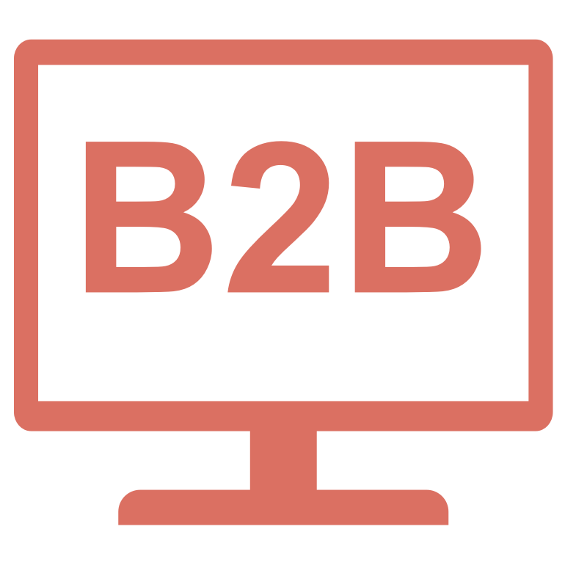












业务框架-循环逻辑架构 | 业务数据中台闭环体系
复杂逻辑场景·框架搭建系列PPT模板
会员忠诚运营
全渠道运营
广告投放
自动营销引擎
公众号
APP
官网
B2C
B2B
智慧门店
分享传播
品牌传播
营销监控
品牌认知
市场互动
营销智能
业务能力支撑
业务
中台
实现交易/服务等核心业务的协同与复用
数据
中台
驱动精准营销
数据中台负责数据采集与智能决策
智能服务
全渠道交易
线上线下
积分运营
社群运营
持续经营
智能客服
满意度
售后
B2C
B2B
智慧门店

Slide 35
业务框架-循环逻辑架构 | 项目过程拆解/过程分析
复杂逻辑场景·框架搭建系列PPT模板
营销触达
传播物料
互动游戏
周边商品
……
形象
参会者
人设
设计策略
IP
内容产出
情感共鸣
受众
从业者
形象
打造形象点
广告传播
故事线
Intellectual property
互动
构建世界观
Audiences
世界观
组织者
……
消费冲动
产生消费
被动吸引
强化品牌记忆
启动阶段
规划阶段
执行阶段
收尾阶段
确立项目目标、范围和初步计划，组建项目团队并进行风险评估
详细制定项目计划，包括时间表、预算、资源分配和风险管理策略
按照项目计划执行任务，监控进度和质量，确保项目按计划推进
完成项目工作，交付成果，进行项目评估，并正式结束项目

Slide 36




业务框架-循环逻辑架构 | 波特五力模型
复杂逻辑场景·框架搭建系列PPT模板
行业内
竞争者
供应者
购买者
替代品
潜在竞争
供应商地位
客户地位
行业地位
替代威胁
进入障碍
供方通过提高投入价格与降低单位价值质量的能力，来影响行业中现有企业盈利能力与产品竞争力
购买者主要通过压价与要求提供较高的产品或服务质量来影响行业中现有企业的盈利能力
进入障碍低，退出障碍高竞争对手多，市场趋于成熟(竞争常表现在价格、厂服务等方面)告、产品介绍
替代品价格越低、质量越好、用户转换成本越低，其所能产生的竞争压力就强
新进入者在给行业带来新的生产力，导致与现有企业发生市场份额竞争，最终使行业中现有企业盈利水平降低

Slide 37
业务框架-循环逻辑架构 | 品牌价值体系的构建
复杂逻辑场景·框架搭建系列PPT模板
定位
明确品牌的目标市场、差异化价值和核心主张（如高端、性价比、创新等）。制定长期品牌战略，确保与企业发展目标一致。
市场份额
80%
市场份额、营收增长等财务表现。
品牌在资本市场的估值（如Interbrand全球品牌排行榜）。
品牌核心
60%
市场竞争力与商业价值
内部建设：品牌核心驱动因素
品牌定位与战略
品牌形象
与联想
品牌忠诚与
溢价能力
创新能力
与可持续
核心价值
核心价值
品牌文化
与价值观
品牌知名度与认知度
市场影响
品牌管理
与一致性
40%
外部表现：市场感知与影响力
统一品牌视觉识别（VI）、语言风格（Tone of Voice）和用户体验。通过内部培训、流程规范确保品牌承诺的兑现。
消费者对品牌的熟悉程度（如可口可乐的全球覆盖率）。
品牌在细分市场的辨识度（如LV代表奢侈品）。

Slide 38
业务框架-循环逻辑架构 | 采购数字化平台价值链
复杂逻辑场景·框架搭建系列PPT模板
供应商淘汰
供应商资源
对于长期不达标或存在断供风险的供应商，系统会自动触发预警或淘汰流程。
平台通过建立企业服务应用商店和资源池，汇聚大量优质供应商资源。
商机需求匹配
供应商内部IT建设
订单跟踪与物流管理
响应采购需求
平台通过同步寻源与需求评估功能，实现企业需求与供应商能力的智能匹配。扩大了企业的选择范围，助力成本控制与创新合作。
对账结算与采购分析
供应商通过平台实时接收采购需求，快速响应并参与合作洽谈。支持从需求发布、资质审核到合同签订的全程在线协同，缩短了采购周期。
资金赋能与供应链金融
响应采购需求
企业需求商机匹配
供应商
生命周期管理
采购业务
全过程管理
汇聚供应商资源
供应商淘汰机制
供应商IT建设
订单/物流跟踪
通过平台，供应商可以更好地对接采购方的系统，实现数据互通、流程协同，提升整体供应链的透明度和响应速度。
平台提供订单协同与物流交货协同功能，企业可实时查看订单进度、物流状态、交货时间等关键信息。
供应链金融
对账/采购分析
平台通过资金赋能模块，将金融服务嵌入采购流程，形成供应链金融能力。
平台通过对账结算与采购分析模块，实现财务流程的自动化和数据化。

Slide 39
业务框架-循环逻辑架构 | GRAI工作复盘框架
复杂逻辑场景·框架搭建系列PPT模板
组建新的销售团队
2026年
GRAI复盘
未按预期完成销售团队招募
规律总结
招聘有经验的销售，扩大销售队伍
全年增加了8个省市区，一个线上商城
Insight
拓宽销售渠道，只能加多个省市区销区
安排销售人员进行系统培训
安排了12场培训，12次考试实训
拓宽销售渠道
完成销售渠道拓建
提高销售转化率
招募3名销售人员
按预期完成了
更了解客户，加强市场调研
目标
结果
GOAL
Result
减少缺陷，提高产品质量
20%
积极努力干活
15%
销售额上涨
销售额上涨
提升、优化销售话术、技巧
5%
3%
市场份额提高
市场份额提高
根据实际情况调整产品结构和定位
过程分析
关注消费者的需求变化，加强品牌建设
Analysis
转化成本过高
价格存在劣势
消费者需求变化
销售团队不及预期
产品存在一定缺陷

Slide 40


业务框架-循环逻辑架构 | 费曼学习法模型
复杂逻辑场景·框架搭建系列PPT模板
01
用户有动机参与，外部或内部触发
03
用户付出行动后，可以得到的奖励
触发
A.闲暇娱乐，获得放松
B.与朋友互动、竞争
奖励
A.游戏操作、段位提升带来的乐趣
B.朋友夸奖带来的成就感
01
03
Trigger（触发）
Reward（奖励）
新用户
忠实用户
04
02
Investment（投入）
Action（行动）
04
用户付出行动后，可以得到的奖励
02
用户用核心功能，做预期行为
A.带来产品使用时长
B.用户在使用产品时的付出
A.进行游戏操作
B.收集物品
C.完成任务
投入
行动

Slide 41
业务框架-循环逻辑架构 | 工作汇报/项目实施步骤
复杂逻辑场景·框架搭建系列PPT模板
CUSTOMER SEGMENT
CUSTOMER SEGMENT
02
01
具体任务计划
01
市场研究
需求分析阶段
具体任务计划
项目实施与监控
项目启动与准备
根据项目计划，将具体任务分配给团队成员，并跟进任务的执行情况，确保项目输出符合要求。
根据项目需求选拔团队成员，明确项目目标、组建团队并召开启动会议，确保项目启动顺利。
06
项目收尾
验收总结归档
02
制定计划
详细项目规划
项目启动
项目变更管理
项目详细规划
在项目执行过程中，及时识别并记录变更需求，分析变更对项目范围、时间、成本等方面的影响。
明确项目的核心目标、预期成果以及所涉及的具体工作范围。规划阶段详细制定计划与方案。
05
项目评估
变更影响处理
03
资源调配
调配资源协调
项目收尾与总结
04
项目实施
任务分配执行
资源调配与准备
确保项目成果符合合同规定的质量和标准，并得到客户的正式验收，整理和归档所有项目文档。
根据项目规划，对项目所需的各种资源进行调配和协调，确保项目的资源供给与需求的匹配。

Slide 42
业务框架-循环逻辑架构 | 员工能力提升三环模型
复杂逻辑场景·框架搭建系列PPT模板
第二环
核心
“数字化赋能运营提质”
践行“战略引领、数据驱动、流程优化、技术创新、人才赋能”五大驱动，协同发力，推动运营体系全面升级。
锚定运营提质增效根本任务，以双核驱动为基础，五大驱动为引擎，五大场景为载体，形成循环上升的运营提升逻辑。
第二环
②数据驱动
第二环
①战略引领
驱动双核
①效率提升
第一环
第三环
五大场景
运营增效
第三环
五大场景
第二环
⑤人才赋能
（核心）
第一环
驱动双核
②质量保障，夯实根基
第二环
③流程优化
第一环
第三环
以“效率提升”和“质量保障”为双核驱动，夯实运营根基，为持续改进注入核心动力。
第二环
④技术创新
让数字技术深度融入“研发-生产-供应链-营销-服务”五大场景，紧扣“数字化赋能运营提质”核心目标，为组织高质量发展注入强劲动能。
数字技术深度融入全场景

Slide 43
业务框架-循环逻辑架构 | GE领导力模型
复杂逻辑场景·框架搭建系列PPT模板
Passion
（激情）​
对工作充满热忱，并感染团队共同追求卓越。
例如高管亲自参与一线客户调研，传递对业务的深度投入。
Energy（活力）
​Energize（激励力）​
领导者需具备充沛的个人能量，积极应对变化，不断学习并挑战新事物。
主动推动工作进展，在逆境中保持韧性，例如通过技术革新应对市场波动。
激励团队潜能，通过沟通与协作激发成员行动力。
善于描绘愿景，例如通过跨部门协作项目凝聚团队目标，并运用业务洞察说服他人。
（Energy）
（Energize）
（Passion）
活力
激励力
激 情
Execute（执行力）
Edge（决断力）​
（Execute）
将战略转化为行动计划，并确保结果达成。
制定可落地的目标分解机制，例如通过“绩效看板”追踪项目进度，并优化执行流程。
执行力
（Edge）
在复杂环境中快速决策，敢于冒险并坚持信念。
例如在市场竞争中果断调整产品策略，或推动组织架构变革以提升效率。
决断力

Slide 44
业务框架-循环逻辑架构 | 联想十步复盘法模型
复杂逻辑场景·框架搭建系列PPT模板
1
选择复盘内容
6
在自我剖析与反思
优先选择近期完成的重点工作，确保复盘对象具有代表性且细节清晰。
开始
复盘
柳传志强调“无情复盘”，要求直面失误，识别一身短板并挖掘深层原因。
①选择复
盘内容
②整理
资料
结束
2
整理材料
7
众人提问
收集与项目相关的所有资料，需避免因覆盖或删除导致信息缺失。
⑩整理
归档
③列出当初目标
邀请团队或外部参与者提出质疑，通过集体智慧突破个人思维局限。
3
列出当初目标
联想
十步复盘法
8
总结规律与原则
⑨案例
佐证
④检查目标完成情况
明确项目启动时设定的核心目标，回溯目标，检验其合理性与清晰度。
提炼普适性经验，规律需符合逻辑且具备可迁移性，避免形成假规律。
4
检查目标完成情况
⑧总结规律与原则
⑤叙述执行过程
9
案例佐证
将实际成果与目标对比，分析差距类型，重点在于探究差距背后的原因。
通过同类项目或行业标杆案例，验证其在不同场景中均能指导实践。
⑦众人
提问
⑥自我剖析与反思
5
叙述执行过程
10
整理归档
以第三人称视角详细描述项目全流程，需避免主观评价，仅陈述事实。
将复盘文档统化存档，形成组织知识库，便于未来参考与迭代。

Slide 45

业务框架-循环逻辑架构 | EETA情绪脱困思维
复杂逻辑场景·框架搭建系列PPT模板
（第一问）
（第二问）
Emotion（识别情绪）​
Event（还原事件）
1
2
识别当前情绪状态及强度：
提问：我现在的情绪是什么？强烈程度打几分？
操作：用具体词汇描述情绪（如“焦虑8分+失落6分”），避免笼统的“不开心”。
E
E
识别当前情绪状态及强度:
提问：发生了什么？尝试不带情绪地描述事实。
操作：剔除主观评价（如“老板故意针对我”改为“老板绕开我分配任务”）。若仍带情绪，需返回第一步。
情绪
事件
回溯初心，明确未达成的期望:
提问：我原本想要什么？未达成的期望是什么？
操作：区分外在目标​（如升职加薪）和内在目标​（如自我成长），避免因外界不可控因素陷入情绪泥潭。
聚焦自身可改进的下一步动作:
提问：下一步我能为此做些什么？
操作：聚焦自己可控制的行动，如在职场遭遇矛盾，与老板沟通、调整工作方法。
A
T
行动
目标
4
3
Action（行动改进）​
Target（回溯目标）​
（第四问）
（第三问）

Slide 46
THANK YOU
汇报人：开悟思维 汇报时间：**年**月**日

